Slide 1
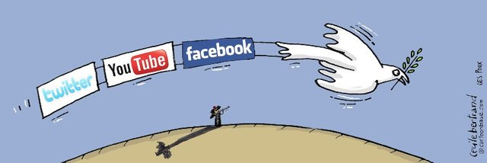
Dessiner pour s’exprimer Le dessin comme mode d’expression
séance pédagogique N° 5
Travailler l’argumentation à partir de dessins de presse
Classes de 4ème
CDI- Camopi 28/11/2017
B. constant

Slide 2
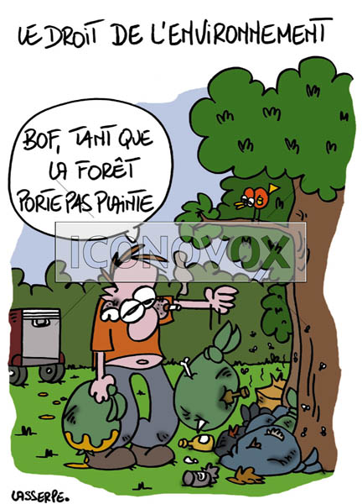
1. Le droit de l’environnement - LASSERPE

Slide 3
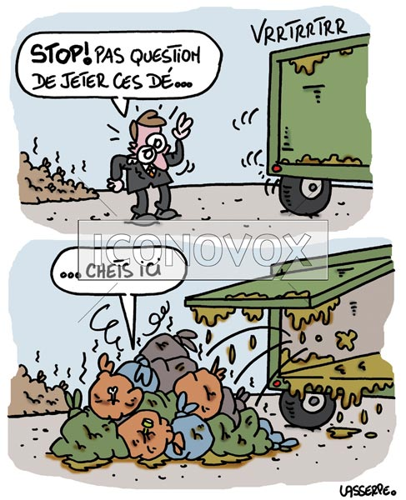
2. Le droit de l’environnement - LASSERPE

Slide 4
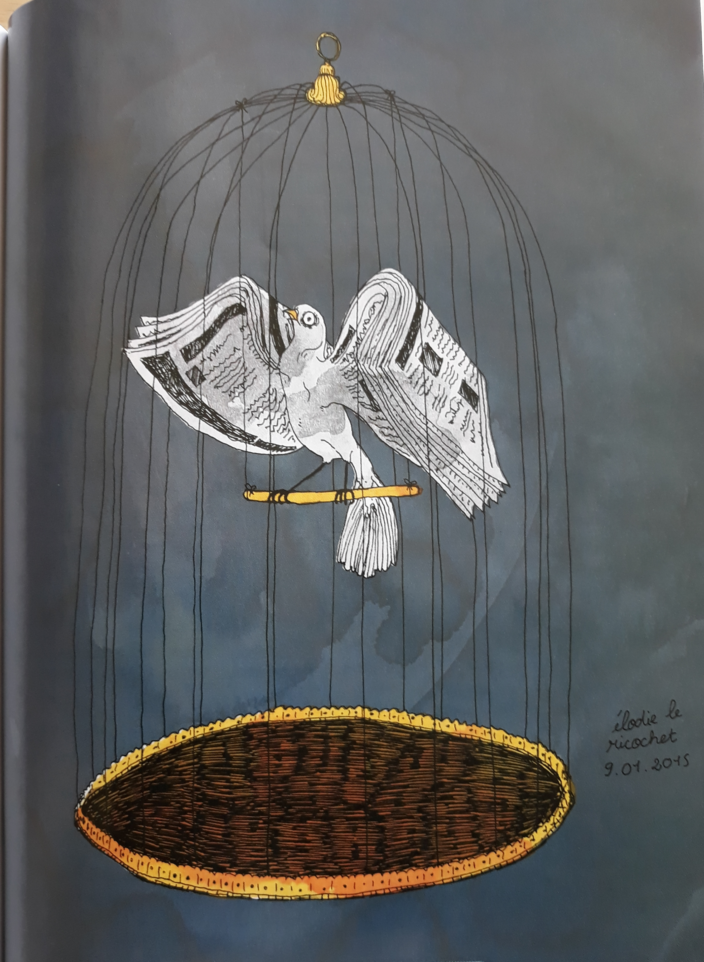
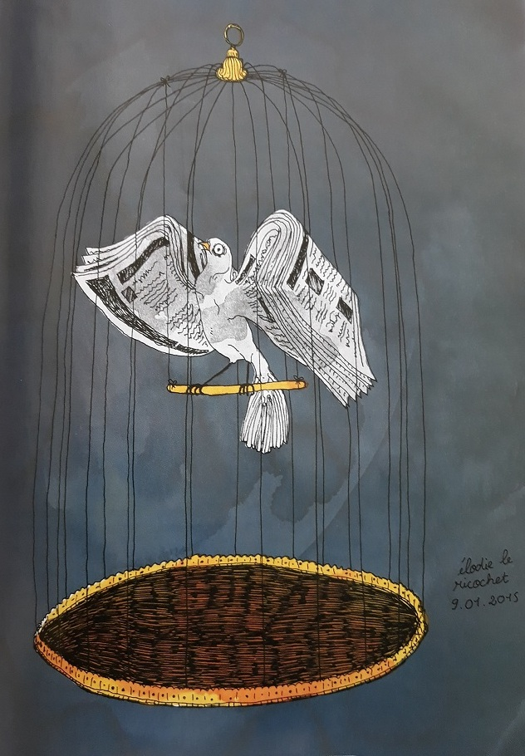
3. Liberté de la presse – E. LE RICOCHET

Slide 5
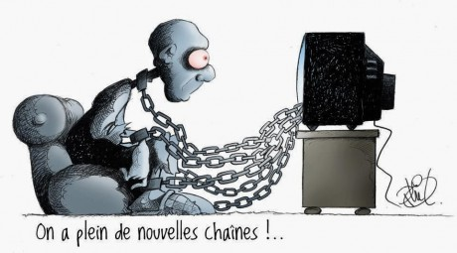
4. Plein de chaînes ! – PH. Umbdenstock

Slide 6
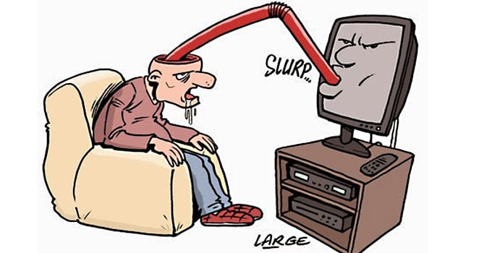
5. SLURP… Abrutissement - LARGE

Slide 7
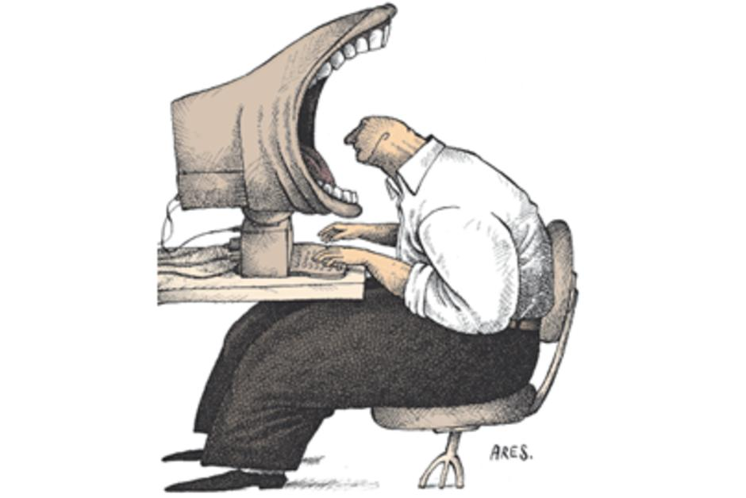
6. Engloutissement - ARES

Slide 8
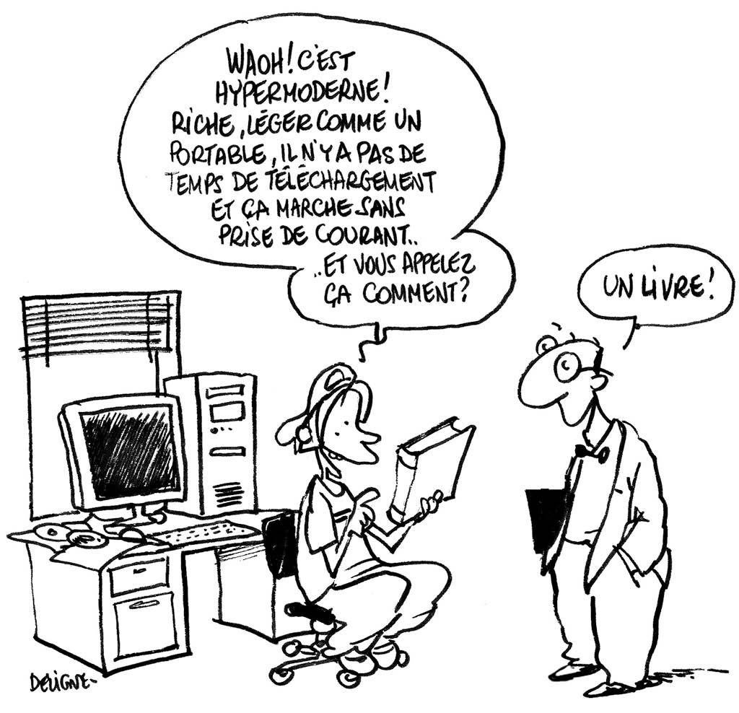
7. La place du livre - DELIGNE

